Slide 1
Цветы на школьной арке
Веевник Полина, Софинрейдер Екатерина, Цицулина Анастасия, Тарабарина Алёна, Беспалова Анна,
Шваюк Маргарита.

Slide 2
Цель Сделать школьный двор красивее и лучше!!!

Slide 3
Опрос

Slide 4
Опрос

Slide 5
Опрос

Slide 6
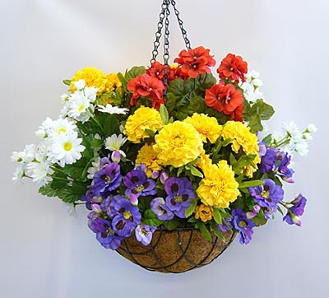
Эскиз

Slide 7
К кому мы обратимся за помощью
К родителям
К директору школы
К попечительскому совету школы фонд содействия «Юность»

Slide 8
Бюджет
Подвесное кашпо 4 шт. – 1.488 руб.
Земля 20л – 230 руб.
Цветы ( Пеларгония – 59 руб., Герань щитовидная – 50 руб., Петуния – 20 руб., Сурфиния – 80 руб., Настурция – 18 руб., Гелиотроп – 25 руб. ) – 504 руб.
Удобрения 2 п. – 360 руб.
Всего – 2.582 руб.

Slide 9
Мы сделали школьный двор красивее и лучше!!!

Slide 10
СПАСИБО ЗА ВНИМАНИЕ!!!

